Slide 1
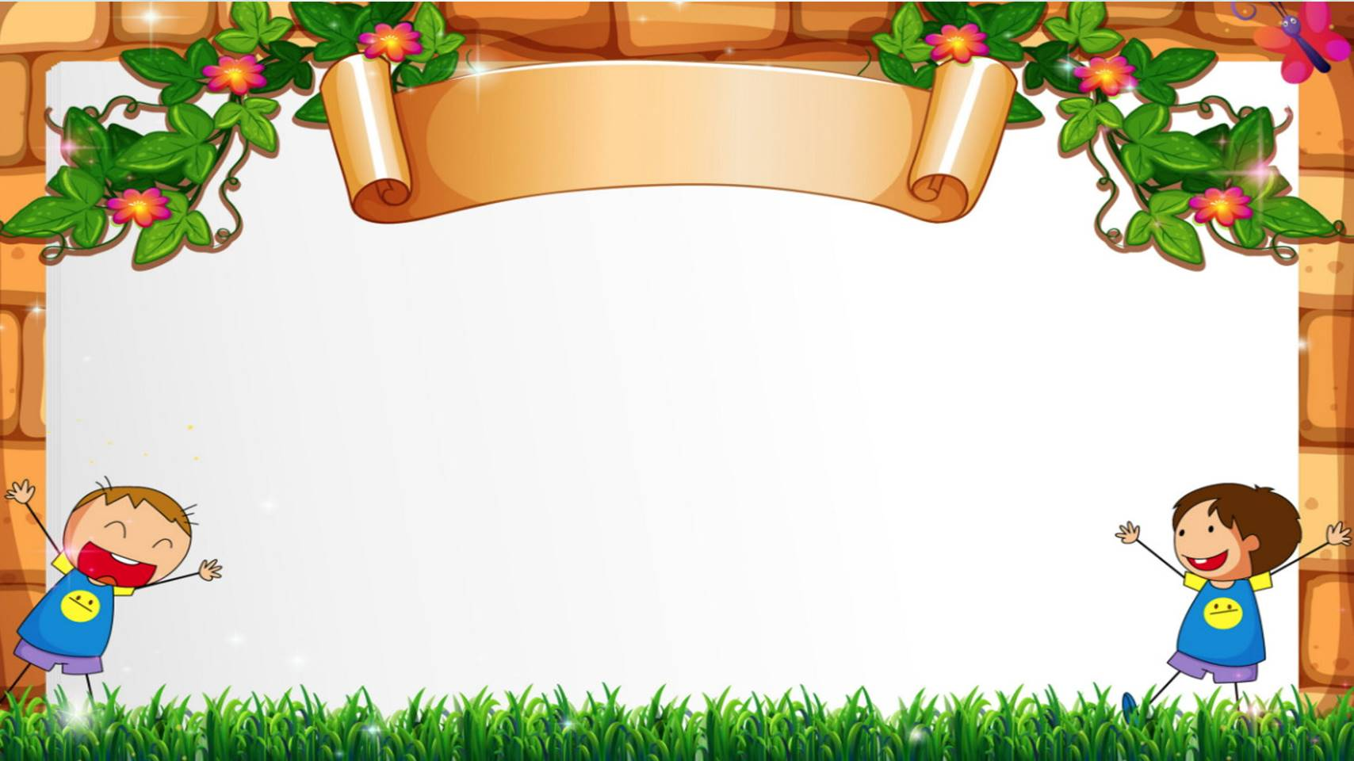
TRƯỜNG TIỂU HỌC ĐOÀN LẬP
CHÀO MỪNG QUÝ THẦY CÔ
VỀ DỰ GIỜ THĂM LỚP
Môn: Đạo đức
Giáo viên:Vũ Thị Duyên
Lớp: 3B

Slide 3
MỤC TIÊU
Nêu được một số biểu hiện của ham học hỏi.
Nêu được lợi ích của ham học hỏi đối với lứa tuổi của mình.

Slide 5


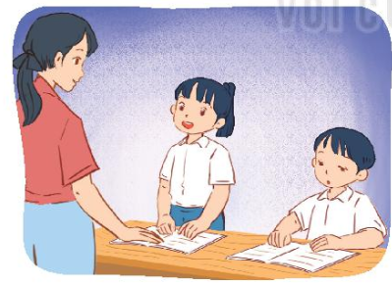

An luôn chú ý nghe giảng, có điều gì chưa hiểu, bạn mạnh dạn hỏi thầy cô, bố mẹ và bạn bè.

Slide 6
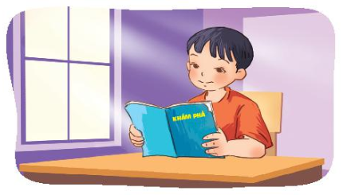
Hùng rất ham đọc sách để mở rộng thêm sự hiểu biết cho bản thân.

Slide 7
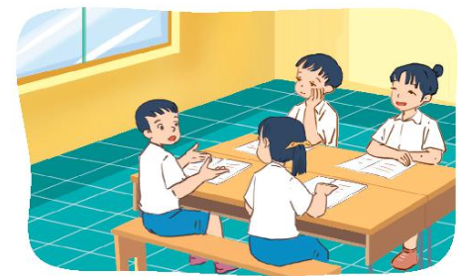
Tuấn thích làm việc theo nhóm để học hỏi và hỗ trợ các bạn

Slide 8
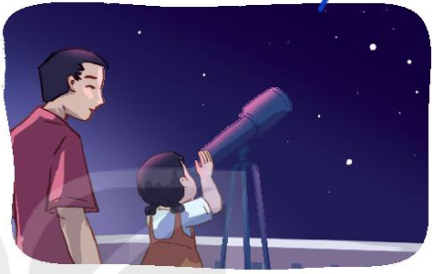
Ngọc thích tìm hiểu và đặt câu hỏi về mọi thứ xung quanh mình.

Slide 9
Notes:
GV có thể chia nhóm 5, mỗi nhóm làm 1 tranh để nhanh hoặc nhóm nào cũng đều thảo luận 5 tranh.

Slide 10
Các biểu hiện của ham học hỏi
- Không giấu dốt, sẵn sàng học hỏi người khác về những điều mình chưa biết.
- Chăm đọc sách để mở rộng sự hiểu biết
- Tích cực tham gia hoạt động nhóm để học hỏi từ các bạn
- Thích tìm hiểu và đặt câu hỏi về mọi thứ xung quanh, …
Notes:
GV có thể chia nhóm 5, mỗi nhóm làm 1 tranh để nhanh hoặc nhóm nào cũng đều thảo luận 5 tranh.

Slide 12

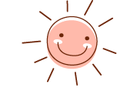


Vào đời vua Trần Thái Tông, có một gia đình nghèo sinh được cậu con trai, đặt tên là Nguyễn Hiền. Vì nhà nghèo cậu phải bỏ học giữa chừng.
Ban ngày, đi chăn trâu, dù mưa gió thế nào, cậu cũng đứng ngoài lớp nghe giảng nhờ. Tối đến, cậu đợi bạn học thuộc bài mới mượn vở về học. Mỗi lần có kì thi ở trường, cậu làm bài vào lá chuối khô và nhờ bạn xin thầy chấm hộ.
Thế rồi vua mở khoa thi. Cậu bé nghèo ngày nào đỗ Trạng nguyên. Ông trạng khi ấy mới mười ba tuổi. Đó là Trạng nguyên trẻ nhất của nước Nam ta.
(Theo Trinh Đường, Tiếng việt 4, Tập 1, NXB Giáo dục, 2000, tr.104)

Slide 13

Tinh thần ham học hỏi của cậu bé Nguyễn Hiền được thể hiện thế nào?
Câu chuyện xảy ra khi nào?
Cậu học trò ham học đó là ai?
Việc Nguyễn Hiền ham học hỏi có lợi ích gì?
Qua câu chuyện trên, em thấy việc ham học hỏi có lợi ích gì?

Slide 15
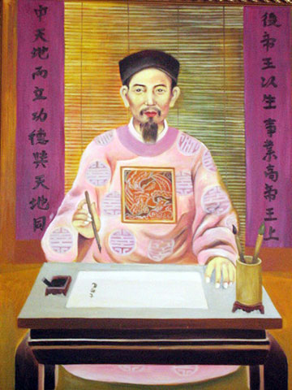
Câu chuyện xảy ra khi nào?
Cậu học trò ham học đó là ai?
Câu chuyện vào thời vua Trần Thái Tông
Cậu học trò nghèo ham học chính là Nguyễn Hiền

Slide 16
Tinh thần ham học hỏi của cậu bé Nguyễn Hiền được thể hiện thế nào?
Tinh thần ham học hỏi của cậu bé Nguyễn Hiền được thể hiện qua việc: ban ngày, khi đi chăn trâu, dù mưa gió thế nào cậu cũng đứng ngoài nghe giảng nhờ. Tối đến, đợi bạn học xong bài, cậu mượn vở về học, làm bài thi vào lá chuối khô, nhờ thầy chấm hộ.

Slide 17
Việc Nguyễn Hiền ham học hỏi có lợi ích gì?
Cậu đỗ Trạng nguyên khi mới mười ba tuổi và là Trạng nguyên trẻ nhất của nước Nam ta.

Slide 18
Qua câu chuyện trên, em thấy việc ham học hỏi có lợi ích gì?
Qua câu chuyện trên, em thấy việc ham học hỏi giúp chúng ta mở mang kiến thức và đạt được kết quả cao trong học tập.

Slide 19


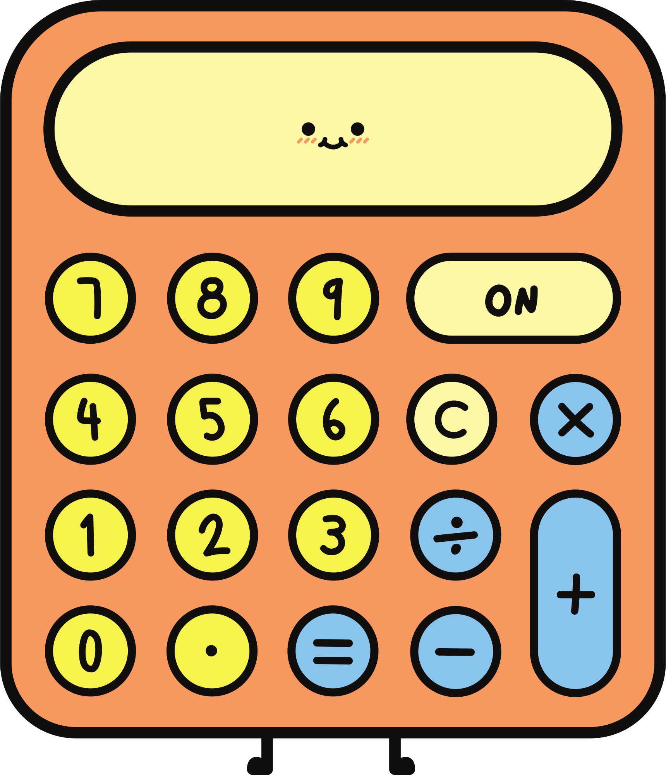
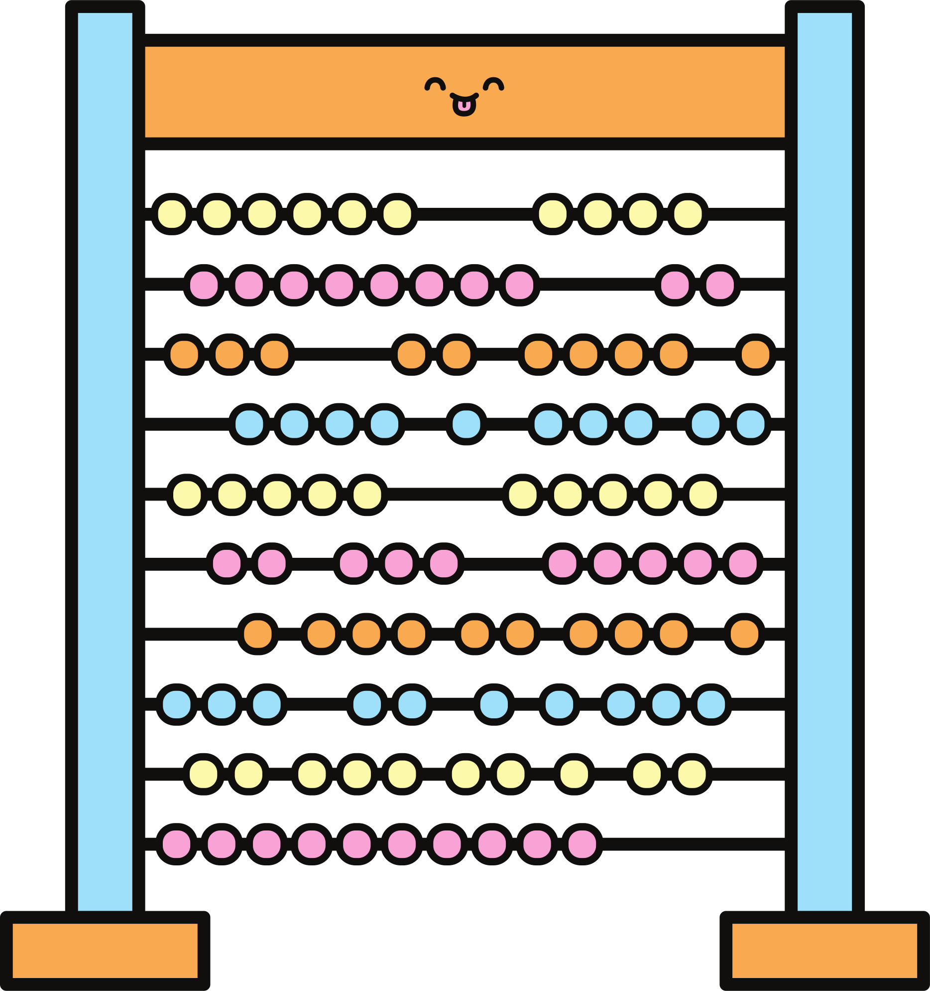

Slide 20





Slide 21
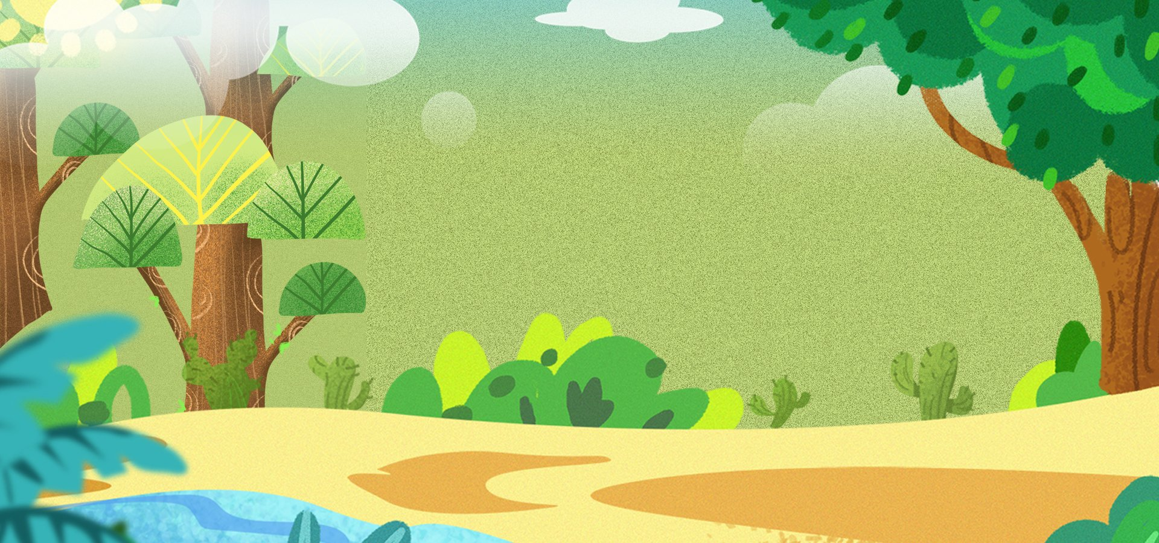









Đâu là việc thể hiện sự ham học hỏi
Hỏi mẹ cách nấu ăn
Chơi bóng đá
Xem ti vi
Notes:
CÁCH CHƠI: CHỌN ĐÁP ĐÚNG NHẠC VÀ HÌNH CHÚ BỘ ĐỘI VUI HIỆN LÊN; NẾU LỠ CHỌN ĐÁP ÁN SAI THÌ NHẠC SAI VÀ CHÚ BỘ ĐỘI BUỒN HIỆN LÊN; MUỐN CHỌN LẠI THÌ NHẤN CHUỘT VÀO CHÚ BỘ ĐỘI BUỒN ĐỂ CHÚ BIẾN MẤT RỒI CHỌN LẠI ĐÁP ÁN ĐÚNG

Slide 22
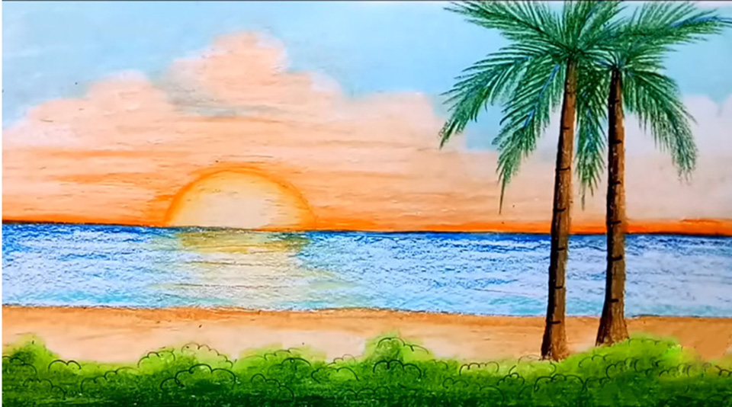

Lợi ích của việc ham học hỏi
Được đi chơi
Không có lợi ích gì
Tạo được ấn tượng tốt trong mắt người khác

Slide 23
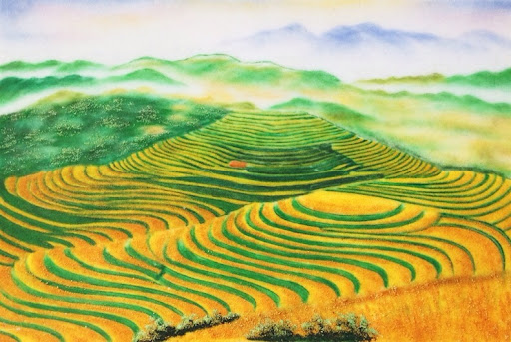


Bạn nhỏ trong tranh có là người ham học hỏi
Không
Có

Slide 24


Các em hãy cùng thực hiện việc học hỏi nhiều thứ để trở thành người có ích cho đất nước nhé!

Slide 25









